Slide 1

程序设计导论
2016-2017秋季学期
习题课 (1)
第一次上机情况分析
授课教师：范举 副教授
时间：2016年10月9日

Slide 2
内容提要
D1.1 编码规范：提高程序可读性
D1.2 上机问题分析
D1.3 随堂测验

Slide 3
编码规范 (Style Guide)
第D1.1节

Slide 4
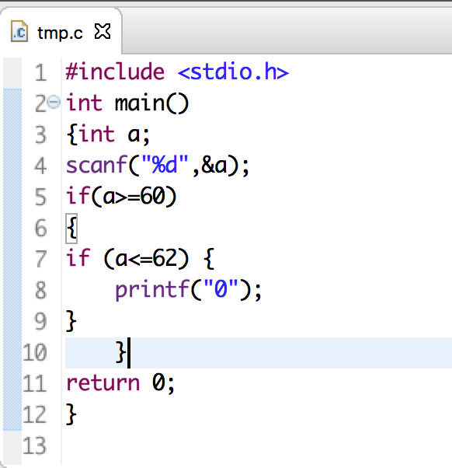

为什么要有编码规范 (1)
从上机课答疑说起……
结构混乱
命名随意
注释缺失

Slide 5
为什么要有编码规范 (2)
使编写的代码
容易管理、审阅与维护

Slide 6
编码规范
本课采用Google C++ Style Guide
https://google.github.io/styleguide/cppguide.html
编码规范的基本内容
命名规则
结构格式
注释标准
其它规范请同学们参考以上链接
注意：约定俗成，不同语言规范不同

Slide 7
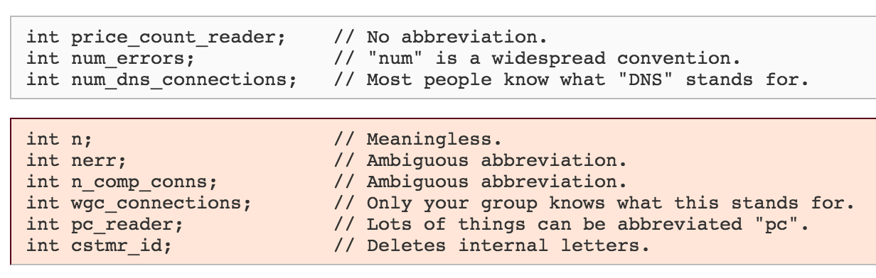
命名规则 (1)
命名要能做到“望文生义”
使用英文单词，尽量避免用拼音
变量多个单词之间用下划线（’_’）分隔
除了众所周知的缩写外，尽量不用缩写
✅
❌

Slide 8
命名规则 (2)
源文件(*.c)命名
好的命名：gpa_calculator.c
不好的命名：未命名.c；gpajisuanqi.c…
变量命名
好的命名：student_score
不好的命名：studentScore
常量命名
多词大小写区分，以小写字母“k”开头
const int kDaysInAWeek = 7;

Slide 9
命名规则 (3)
函数命名
多个字母以大小写区分，如
AddTableEntry() 或 addTableEntry()
DeleteUrl() 或 deleteUrl()
OpenFileOrDie() 或 openFileOrDie()
结构体struct命名
多个字母以大小写区分，如
struct UrlTableProperties {
string name;
int num_entries;
};

Slide 10
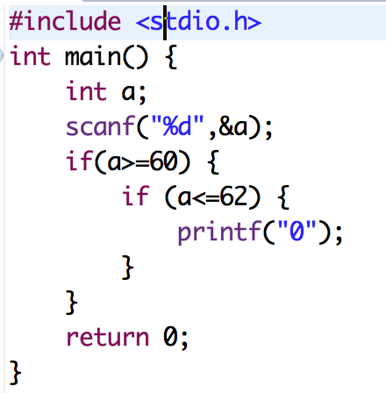
结构格式 (1)
代码缩进
使用Tab键缩进，表示结构层级
注意：结束大括号（右括号）的位置
第一层级
第二层级
第三层级
第四层级

Slide 11
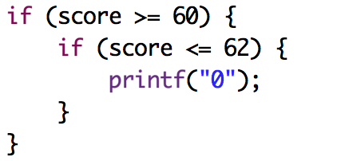
结构格式 (2)
行的宽度
原则上每行尽量不超过80个字符
选择语句
注意加上必要的空格，增加可读性
左大括号与关键词if/else if/else同行
条件内只有一条语句时，可省略大括号
左大括号位置
必要的空格

Slide 12
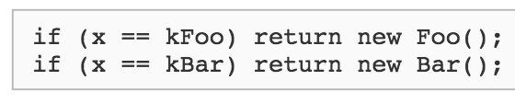
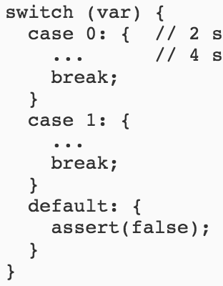
结构格式 (3)
选择语句
条件内语句简短时，可采用简洁写法
Switch语句的情况
注意观察
缩进

Slide 13
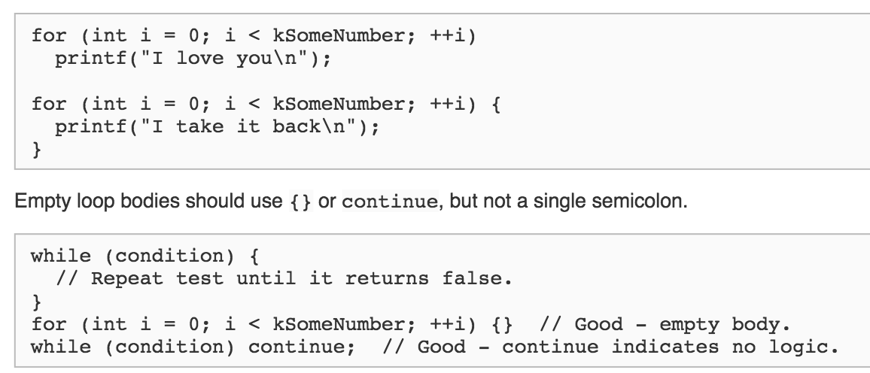
结构格式 (4)
循环语句
注意左大括号的位置
注意加入必要的空格增强可读性

Slide 14
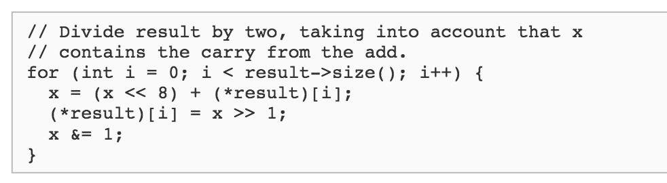
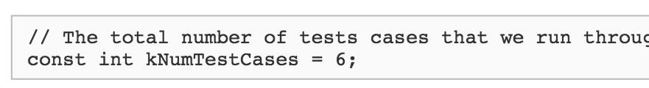
添加注释
对于复杂的代码，要添加注释
对于重要的变量，要添加注释
其它情况……

Slide 15
上机问题分析
第D1.2节

Slide 16
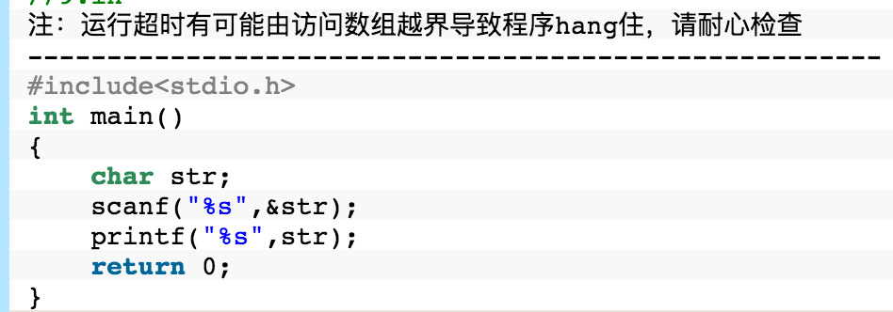
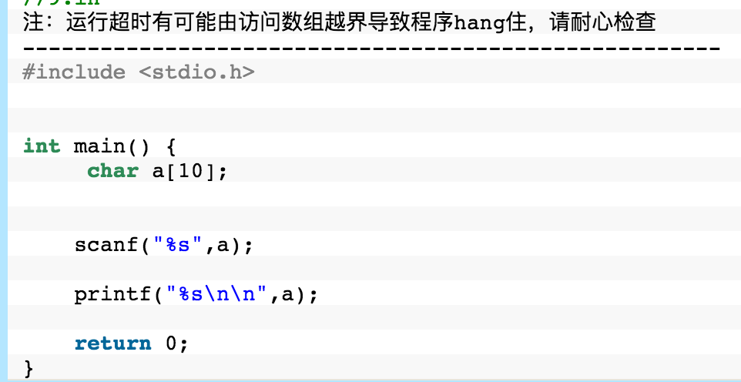
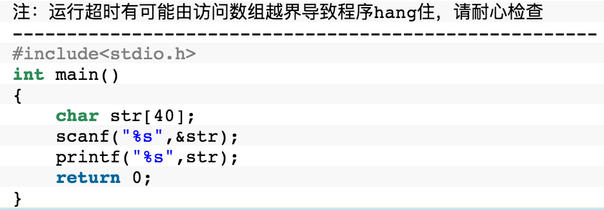
有关字符串的输入输出 (1)
题目：1004.读入字符串并输出
❌出现的错误类型

Slide 17
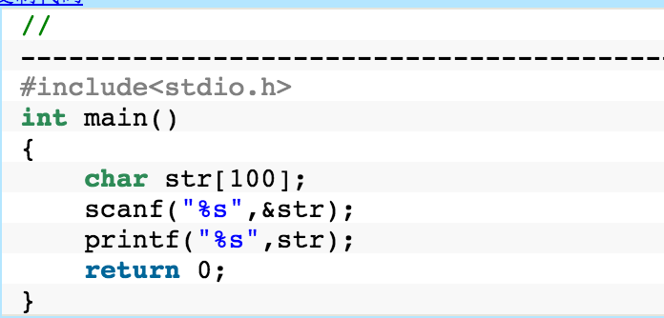
有关字符串的输入输出 (2)
题目：1004.读入字符串并输出
✅正确的写法
字符串的声明方式
字符串的输入和输出方式

Slide 18
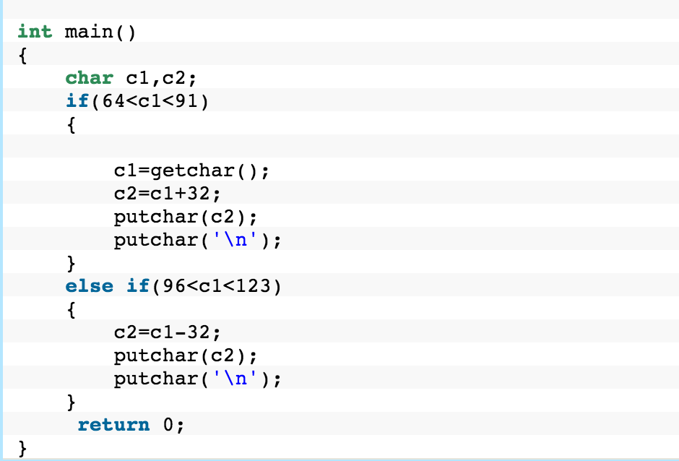
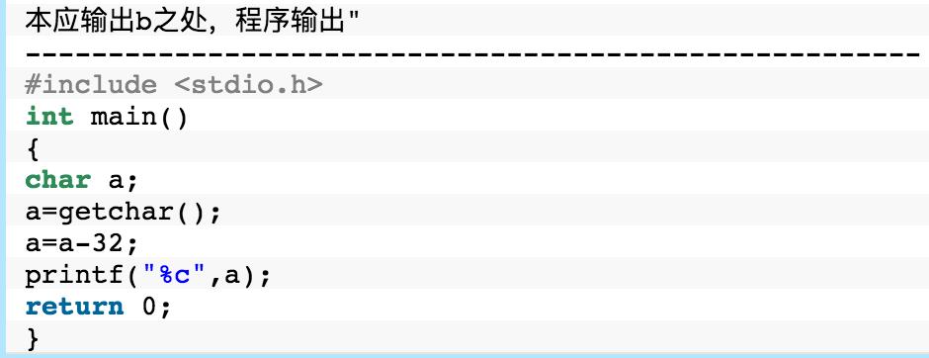
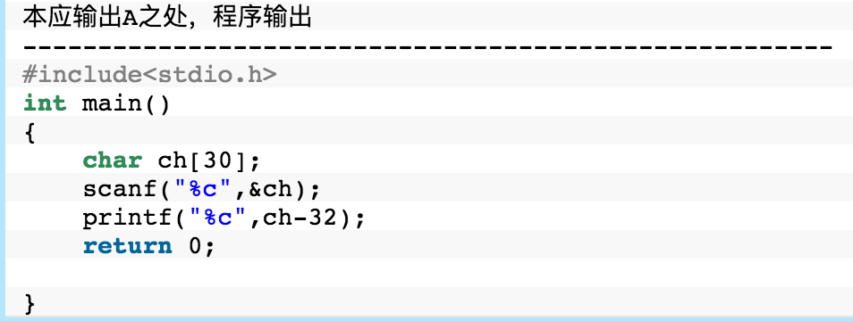
有关大小写转换 (1)
题目： 1005.切换字符大小写
❌出现的错误类型

Slide 19
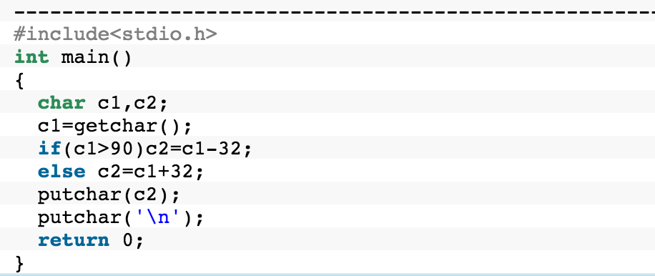
有关大小写转换 (2)
题目： 1005.切换字符大小写
✅正确的写法
是否还可以改进？
程序中出现的90、32是什么鬼？
如果用户不小心输入非字母怎么办？

Slide 20
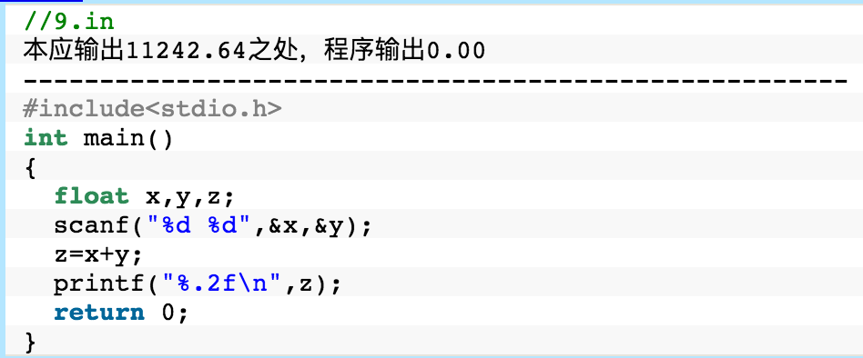
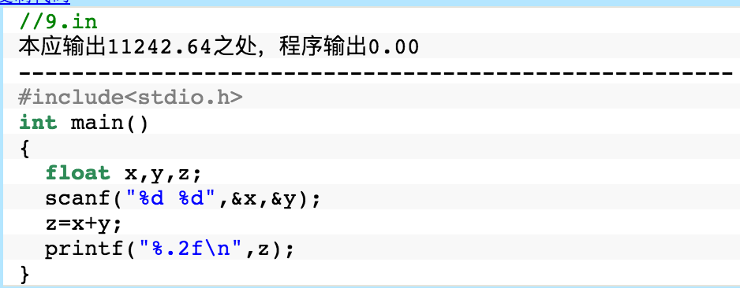
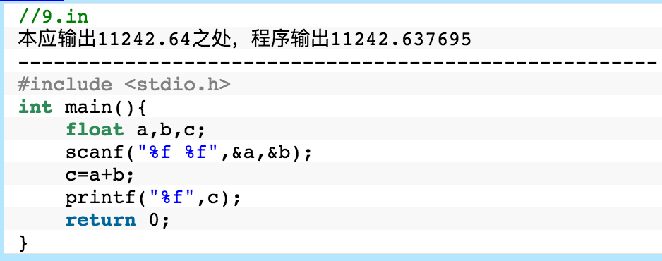
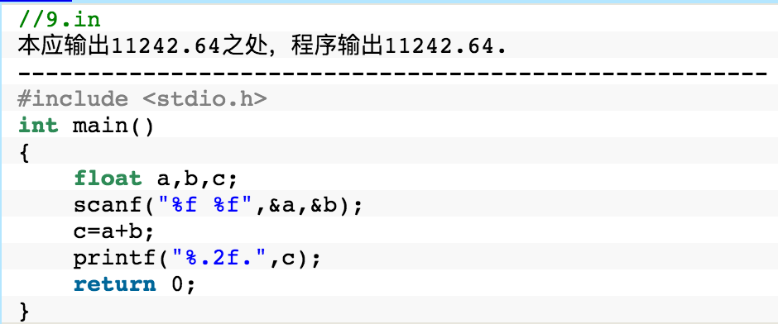
有关数据的输入输出 (1)
题目：1006.浮点数求和
❌出现的错误类型

Slide 21
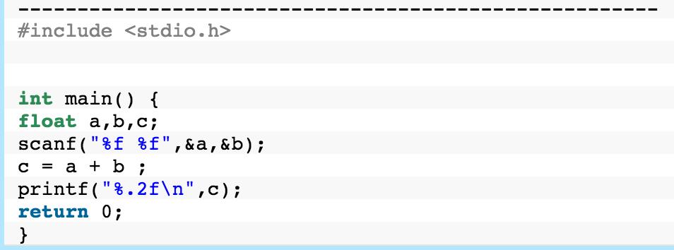
有关数据的输入输出 (2)
题目：1006.浮点数求和
✅正确的写法
输出整数：%d (%i); %u, %o, %x, %X
输出实数：%f, %.mf, %e, %E
输出单个字符：%c
输出字符串：%s

Slide 22
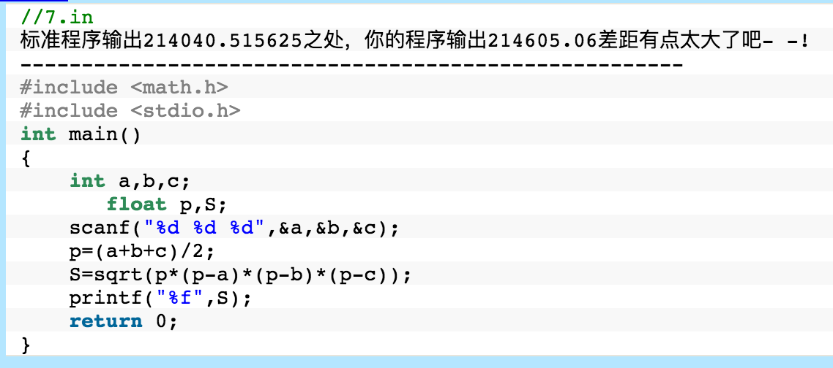
有关数据运算 (1)
题目：1007.求三角形面积
❌出现的错误类型

Slide 23
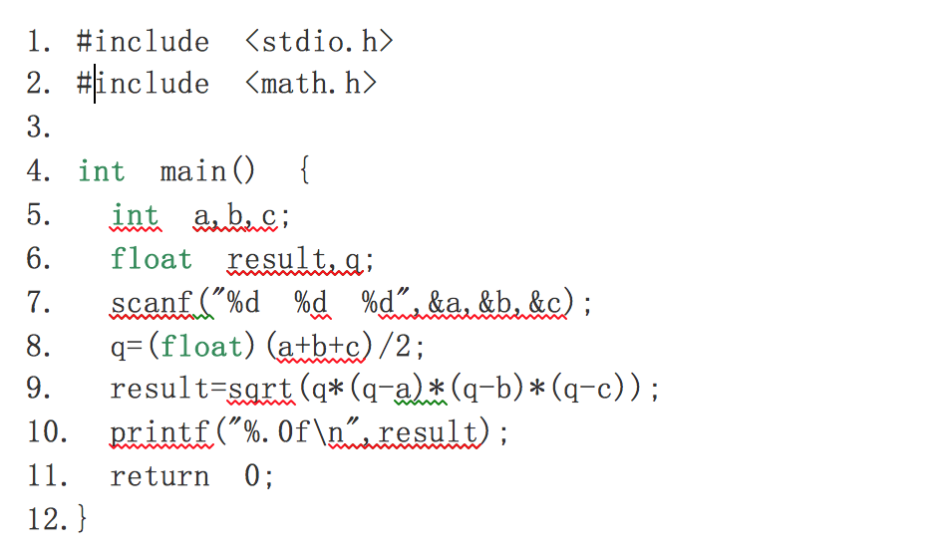
有关数据运算 (2)
题目：1007.求三角形面积
✅正确的写法

Slide 24
回顾：赋值转换
C语言允许通过赋值使“=”右边表达式的值的类型自动转换为其左边变量的类型。
赋值转换具有强制性，可能是提升，也可能是降格。

Slide 25
回顾：运算符的优先次序
., →, [], ()
++, --, !, ~, (DataType), sizeof
*, /, %
+, -
>>, <<
>, <, >=, <=
==, !=
&
^
|
&&
||
?:
=, +=, -=, *=, ……
不用死记，复杂表达式中多用“( )”运算符

Slide 26
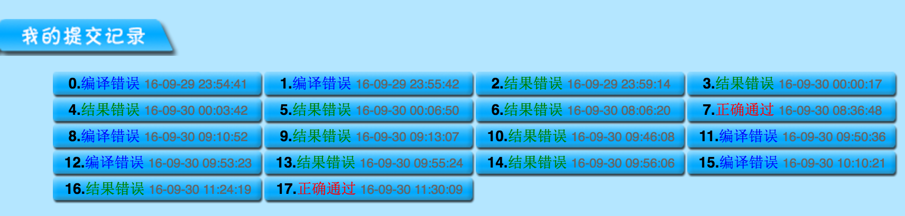
最后言明上机的纪律
友学系统会存储所有的提交记录
上机后我会浏览每位同学的记录
必要时使用自动查重程序
如发现抄袭现象，平时成绩为零

Slide 27
随堂测验
第D1.2节

Slide 28
随堂测验形式
题目
测验包含8道题目
总分计100分
时间
考试合计15分钟
提前做完的同学请原位自习等下课
测验形式
闭卷测验，请在纸上写好姓名学号
时间到后，总后向前收答卷

Slide 29

课件下载与互动
https://github.com/fanju1984/introduction-to-programming/wiki
GIT教程：http://www.runoob.com/git/git-tutorial.html

